Slide 1
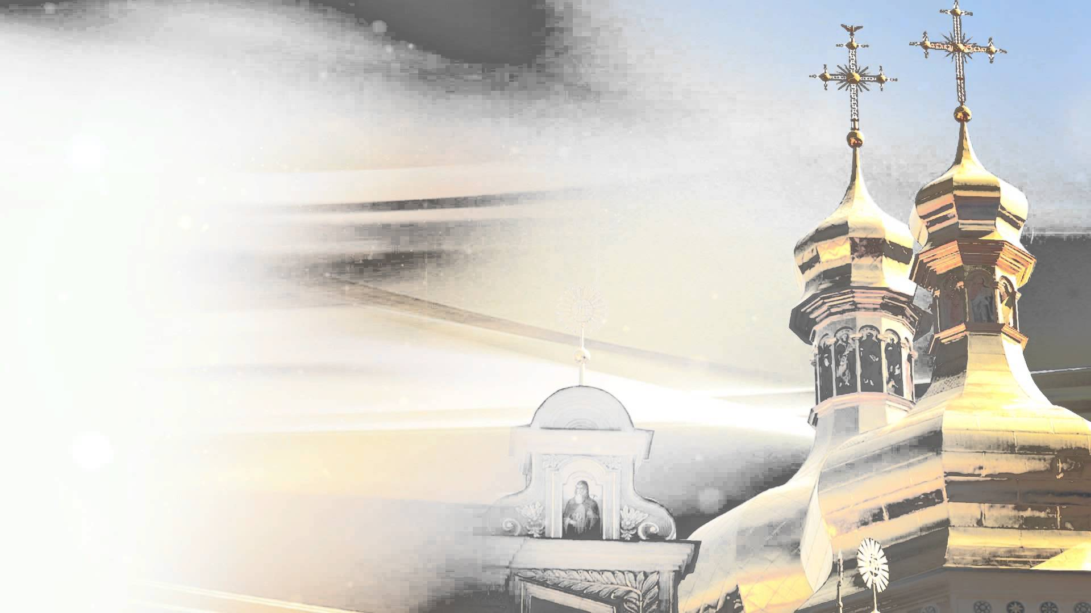
ГБПОУ КК «Армавирский аграрно-технологический техникум»
Тема проекта: Духовное наследие Армавира: православные храмы города.
Преподаватель:
Пендюрина Ирина Сергеевна

Slide 2

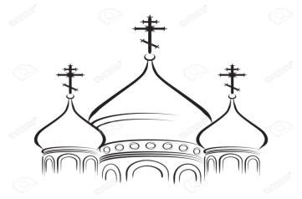
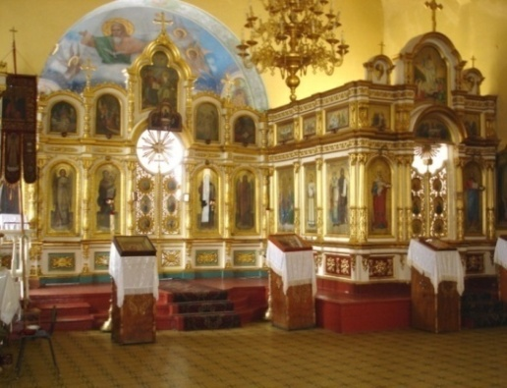
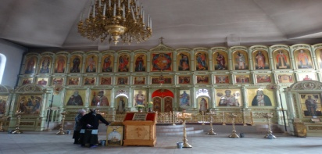
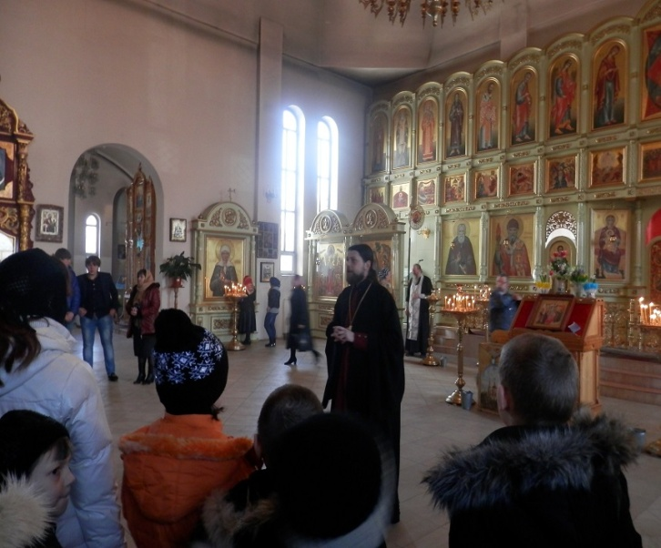
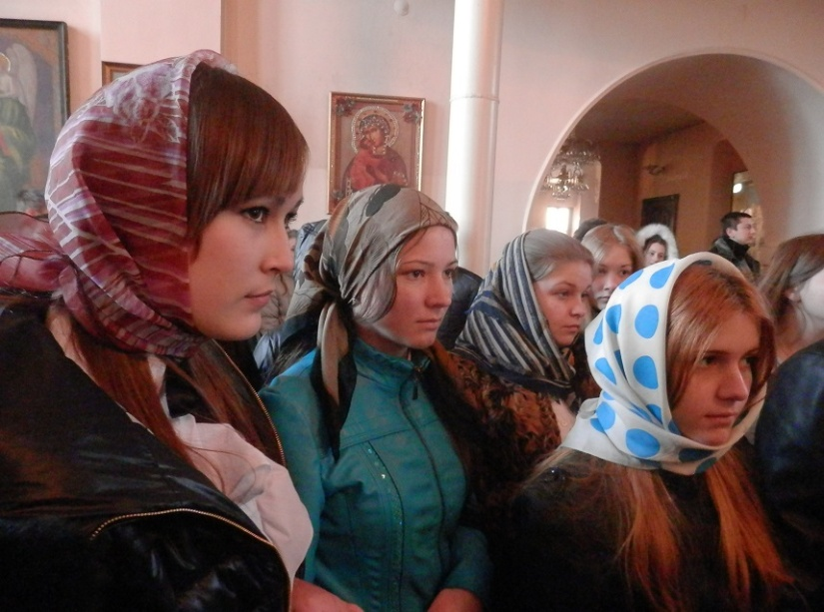
Цель: изучить историю возникновения
и деятельности храмов Армавира
В настоящее время трудно представить просторы нашей страны без храмов.
В любом городе, посёлке или селе есть хотя бы маленькая, но своя церквушка.
Они воспитывали и воспитывают по сей день душу человека.

Slide 3
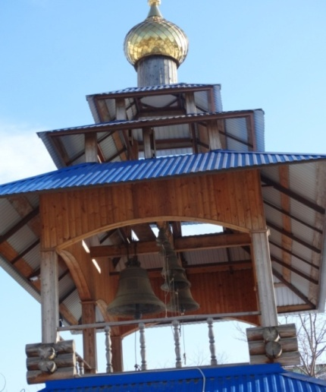
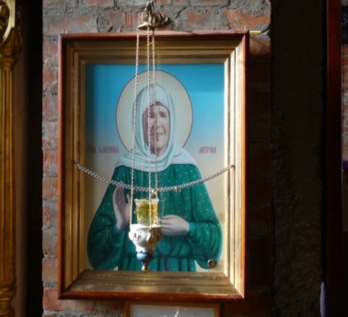

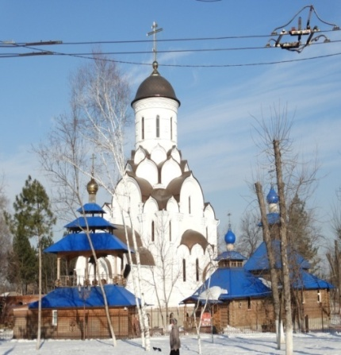
Задачи проекта
Изучить научную литературу, материалы периодической печати;
Встретиться со священнослужителями храмов и получить интересующую информацию;
Провести фотосъемку объектов исследования;
Выявить с помощью анкетирования отношение студентов к православной культуре;
Оформить результаты исследования.
Методы исследования
Изучение и обобщение материалов о храмах
г. Армавира
2) Интервьюирование со священниками
3) Анкетирование среди студентов ААТТ

Slide 4

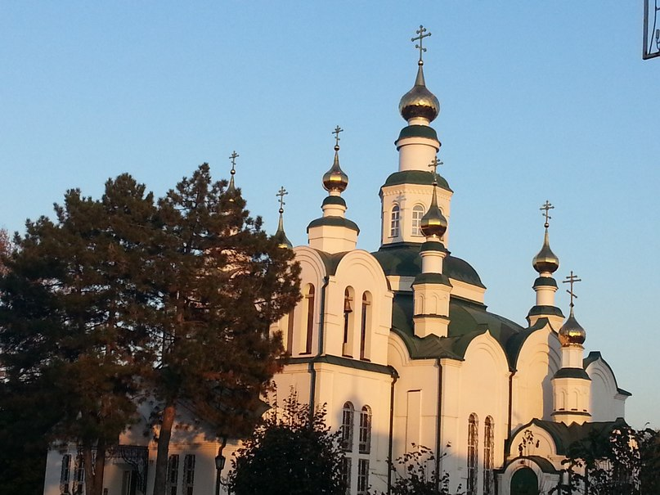
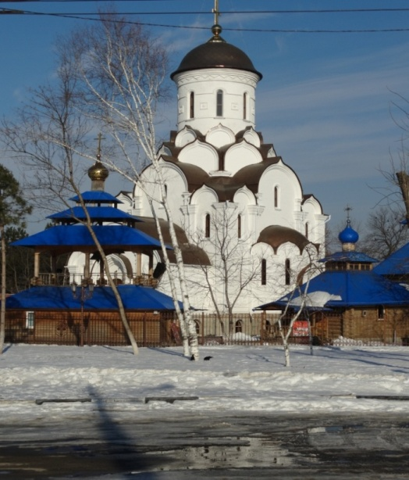
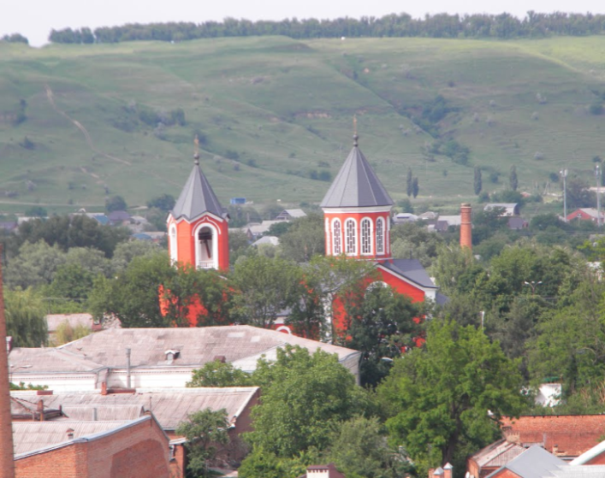
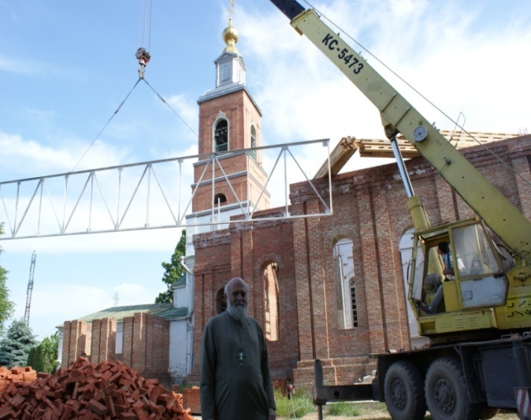
Объекты исследования
Свято – Никольский собор
Свято – Троицкий собор
Храм Рождества Христова
Армяно-григорианская Успенская церковь

Slide 5
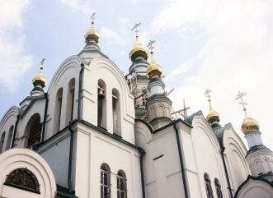
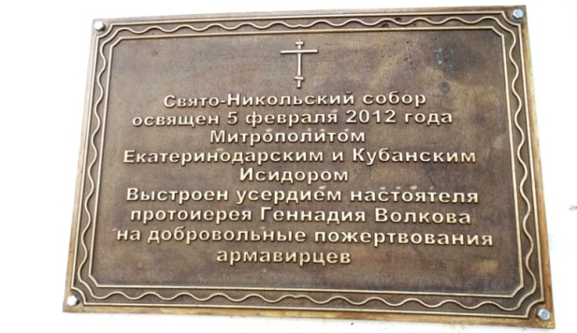
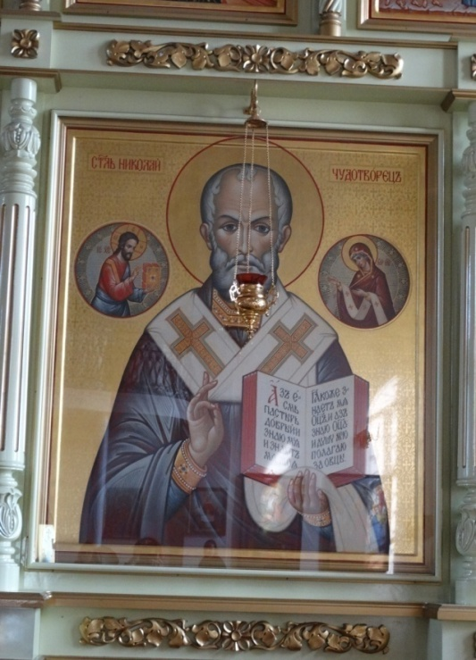
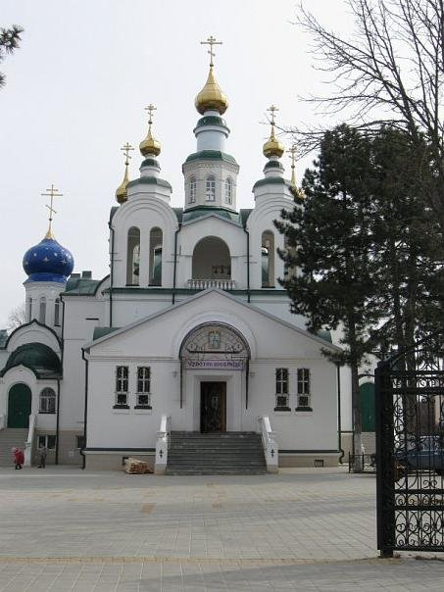
Свято-Никольский собор
1. Теоретическая часть проекта
Первоначально был Николаевским молитвенным домом, который был построен на средства православных
Перед Великой Отечественной войной Николаевская церковь была разрушена.
И только 19 апреля 2004 года была совершена первая Божественная Литургия в выстроенном храме
Свято – Никольский храм является центром духовной жизни города Армавира, также реализует многие социально – значимые проекты:
окормляет исправительную колонию, высшие учебные заведения, школы, военную часть и подразделение спецназ, казачество, родильный дом.

Slide 6
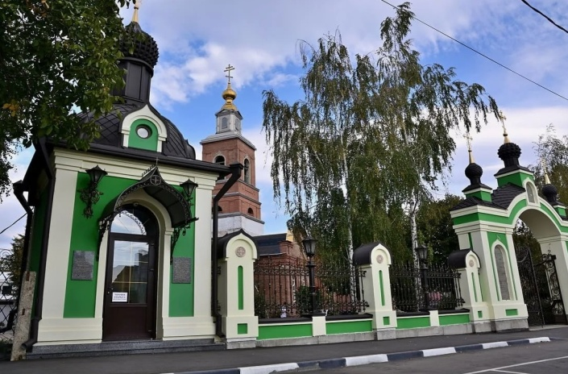
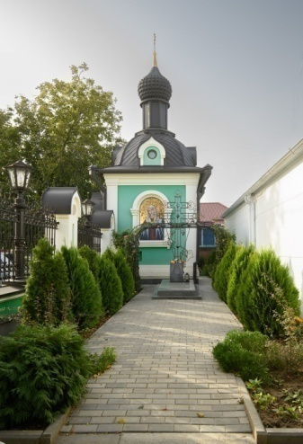
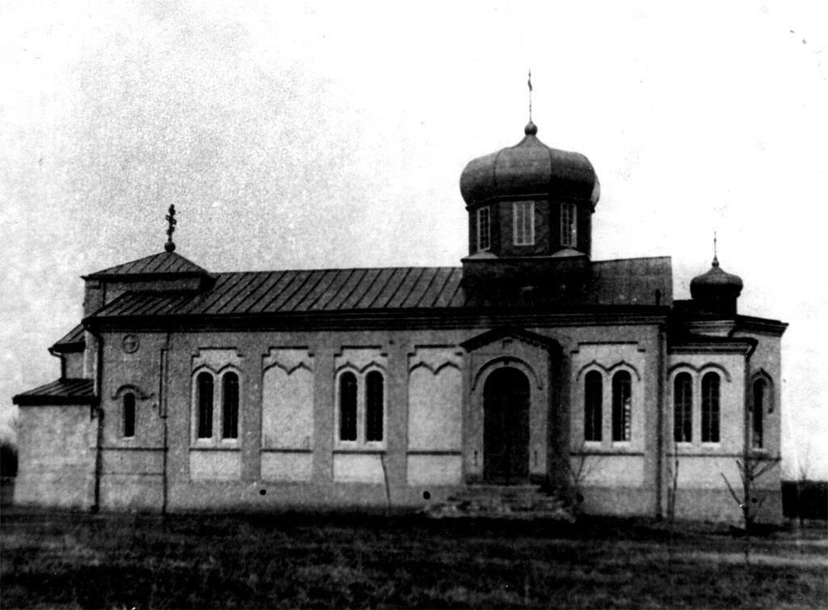
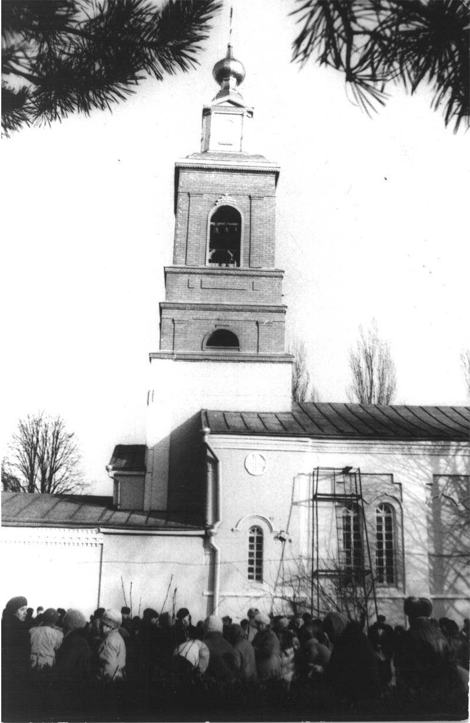
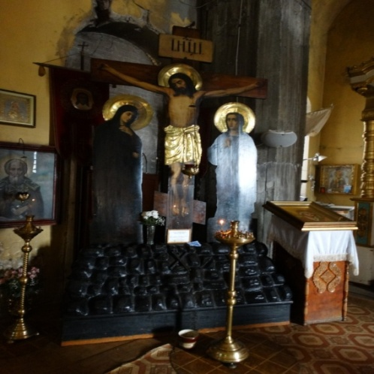
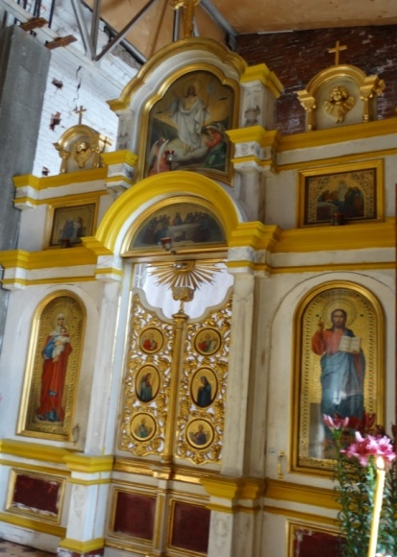
Свято – Троицкий собор
7 марта 1905 года было написано ходатайство об отведении места в г. Армавире для постройки второго православного храма.
26 мая 1916 г. состоялось торжественное освящение новосозданного Свято-Троицкого Храма
В 1937 году Храм был закрыт Советской властью, и церковная жизнь на этот момент закончилась.
К 1942 году храм открылся вновь. Это был единственный православный Храм на весь город Армавир, в течении всей Советской эпохи.

Slide 7
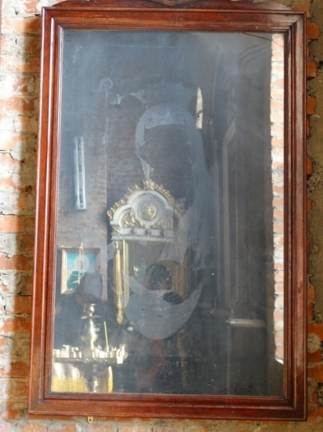
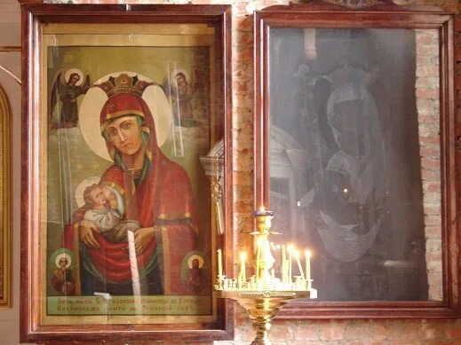
ЧУДО
18 марта 2011 года в Свято-Троицком соборе прихожанами было обнаружено, что икона Божией Матери чудесным образом отобразилась на стекле киота.
Сейчас в новом приделе Армавирского собора находятся две чудотворные иконы Богородицы: одна – писанная иконописцем – красками, другая, нерукотворная, созданная чудом.

Slide 8
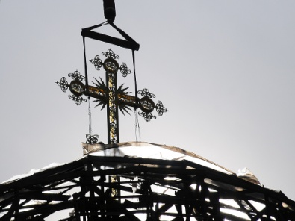


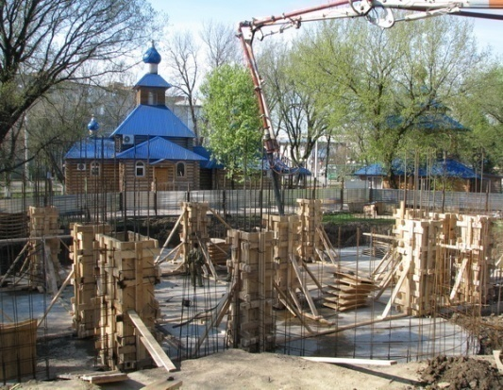
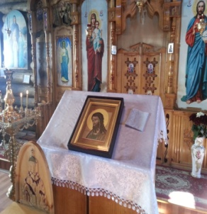
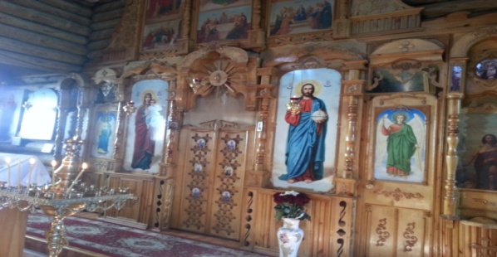
Храм Рождества Христова
В 2000 году созданному к приходу Рождества Христова выделили небольшое здание клуба заводского общежития, которое позже и было приспособлено под храм.
Пока велась подготовка к сооружению храма, на месте будущей стройплощадки был воздвигнут поклонный крест с надписью:
«Здесь будет построен Дом Божий»
20 января 2007 года, в праздник Собора Иоанна Предтечи, здесь отслужили первую божественную литургию.
В 2013 году было построено новое здание храма, на
деньги, пожертвованные людьми

Slide 9
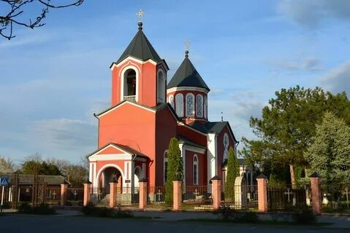
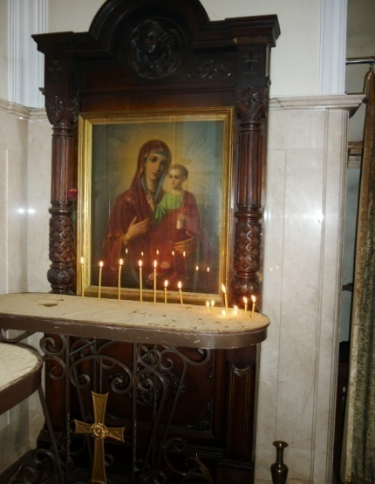
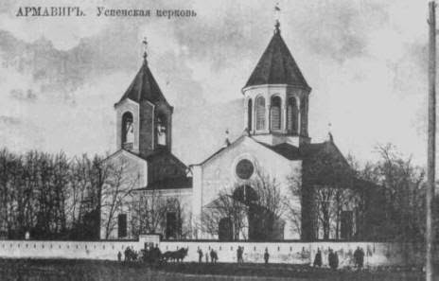
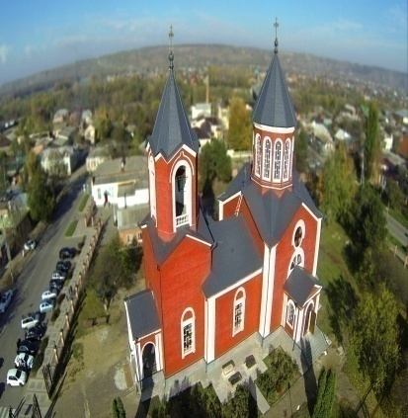
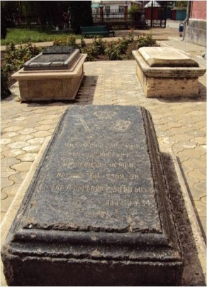
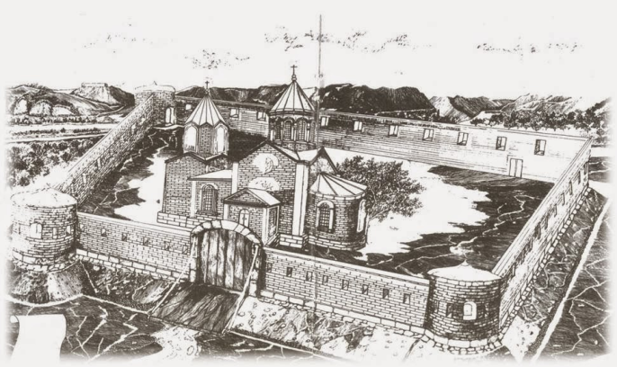
Армяно-григорианская Успенская церковь
Весной 1840 г. в центре аула начинается сооружение деревянной церкви. Генерал
Г. Х. Засс (командующий Кубанской линией, один из героев Кавказской войны) распорядился, чтобы храм покоился на каменном фундаменте и был покрыт железной крышей
25 августа 1861 года церковь была торжественно освящена астраханским архиепископом Матевосом и получила название
Сурб Аствацацин (Святой Богородицы)

Slide 10
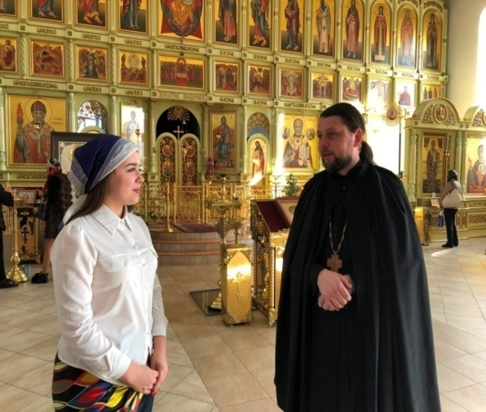

Интервью в Свято-Троицком соборе
2. Практическая часть проекта
Какие иконы находятся в Вашем храме?
О. Николай: В нашем храме находятся иконы довольно древние. В основном это иконы Свято - Троицкие, так как название храма посвящено Святой Троице. Иконы Божьей Матери. Иконы Святых угодников: Георгий Победоносец, Матрона Московская, Ксения Петербуржская. Икона Иисуса Христа.
Можно ли молиться некрещеным людям?
О. Николай: Молиться некрещеным можно, но церковь поставила такие условия «Церковь за некрещеных не молится».
Если кто-то обидел, как быть?
О. Николай: В священных писаниях есть четкий ответ на этот вопрос «Если человека обидели, нужно простить, и молиться за своих обидчиков».
Ни в коем случае нельзя воздавать злом за зло – это тоже одно из условий, для того чтобы Господь нас прощал.
Чем жизнь православного человека отличается от жизни не православного?
О. Николай: Есть понятия «Человек духовный и человек душевный». Мы можем склоняться к разным верованиям, но забота о душе именно проявляется в духе. Человек православный отличается от не православного Верой.
Много ли молодого поколения приходит в храм?
О. Николай: Да, довольно-таки много. У нас есть воскресные школы, как для взрослых, так и для детей. Также для детей осуществляются паломнические поездки.

Slide 11
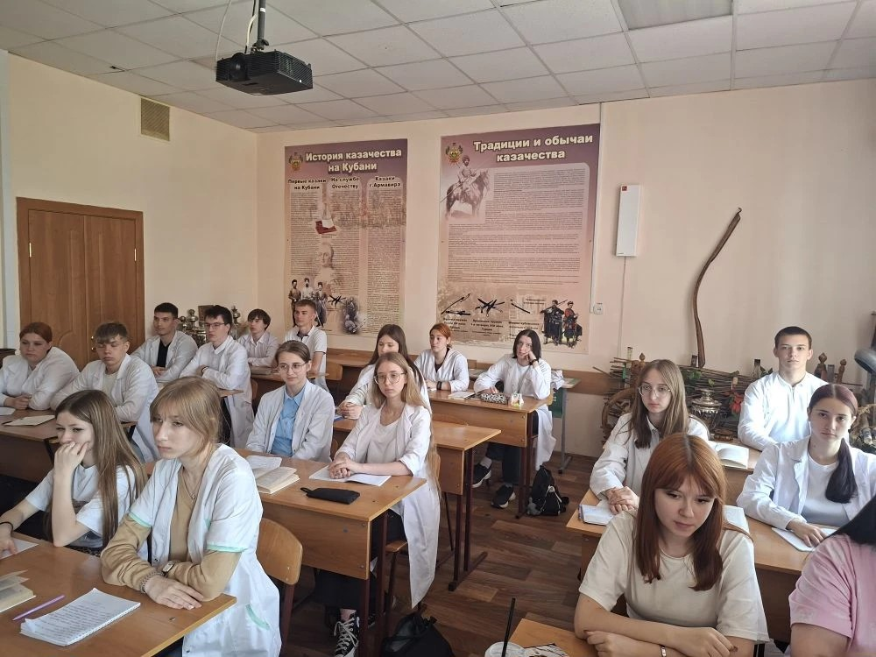

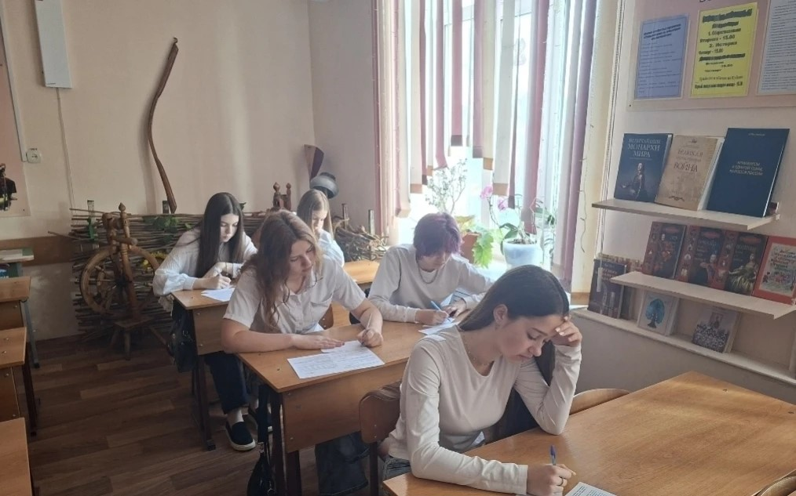
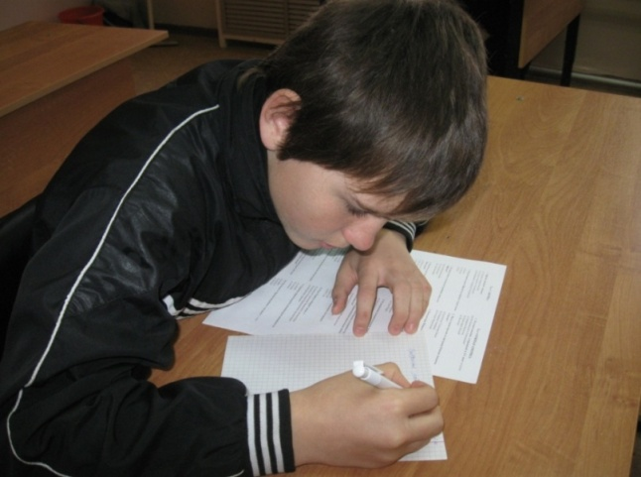
Анкетирование для определения духовно-нравственного уровня молодежи и отношения студентов к православной культуре

Slide 12
Верующий ли вы человек?
Как часто вы посещаете Храмы?
Читаете ли вы Библию?

Slide 13
Читаете ли вы Библию?
Если вы увидели, что на улице человеку стало плохо, что вы сделаете?

Slide 14
Соблюдаете пост?
Что для вас является наивысшей ценностью?
Результаты: повысились знания студентов об истории возникновения храмов; с помощью анкетирования среди 50 студентов первого курса я пришла к следующим выводам: считают себя верующими – 97 %; посещают храм – регулярно 10%, редко 78%, не посещают 12%; Библию читают – 7%.
Я считаю, что собранный мною материал представляет собой важный и решающий вклад в изучение истории храмов города Армавира. Моя работа не просто обобщает факты и события, она также отражает душу народа, его верования и стремления.

Slide 15
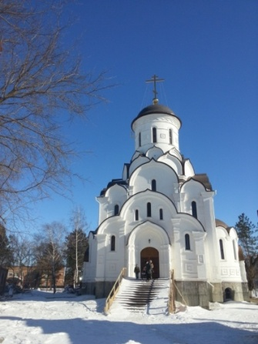
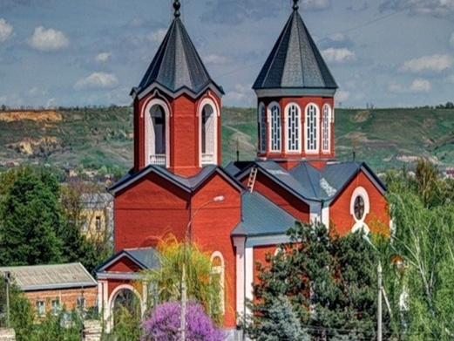
Нет прекраснее
И таинственней нет
Дома белого,
Где немеркнущий свет,
Где в курении
Растворяется плоть,
Дом, где сходятся Человек и Господь.
Аделаида Казимировна Герцык, 1919

